Slide 1
Урок математики
1 класс
учитель: Шамолина
Елена Сергеевна

Slide 2
10-7= 4+3= 6+3= 9-4=

Slide 3
Тема урока:
Закрепление знаний по теме
«Сложение и вычитание в пределах 10»

Slide 4
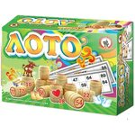
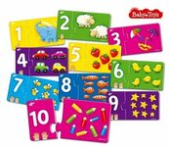

Slide 5
Найди верные неравенства
7-2>7
9-3>5
6-5<4

Slide 6
Проверь
9-3>5
6-5<4

Slide 7
Рефлексия
всё было понятно,
не было затруднений
что-то не поняли, были затруднения

Slide 8
8-4= 9- =5 10-3-3=
9-6= +7=10 5+2- =4
2+7= -7=2 8-7+ =10
4+2= 3+ =9 9-6+3=
10-5= 8- =3 1+8- =4

Slide 9
8-4= 4 9-4=5 10-3-3= 4
9-6= 3 3+7=10 5+2- 3 =4
2+7=9 9-7=2 8-7+ 9 =10
4+2=6 3+ 6 =9 9-6+3= 6
10-5=5 8-5=3 1+8- 5 =4

Slide 10
Задача
Условие
Вопрос
Решение
Ответ

Slide 11
Реши задачу
1.Миша и Маша купили лотерейные билеты. Сколько всего билетов купили дети?
2.Миша купил 9 лотерейных билетов. Маша -7 билетов.
3. Миша купил 9 лотерейных билетов. Маша -7 билетов. На сколько больше билетов купил Миша, чем Маша?

Slide 12
Рефлексия
всё было понятно,
не было затруднений
что-то не поняли, были затруднения

Slide 13
Числовая цепочка
9-3+4-8+7-5=4

Slide 14
Выигрышный билетик
6 10 2 9 4

Slide 15
МОЛОДЦЫ!

